Slide 1
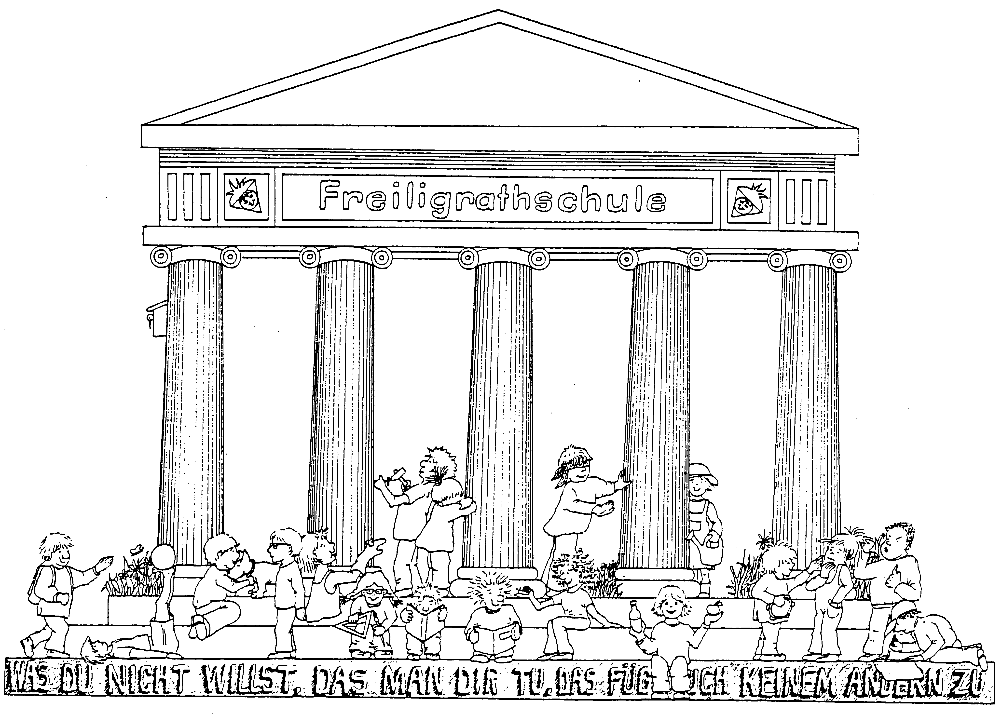
Interne Fortbildungsreihe
Mathefachschafts-gruppe
Anschauungsmaterialien im Mathematikunterricht

Slide 2
Arbeitsauftrag
Berechne folgende Aufgaben:
A + B = ?
B + B = ?
Mathematische Denkmuster verstehen
-
Mit Buchstaben rechnen
A | B | C | D | E | F | G | H | I | J | K | L | M | N | O | P | Q | R | S | T | U | V | W | X | Y | Z
1 | 2 | 3 | 4 | 5 | 6 | 7 | 8 | 9 | 10 | 11 | 12 | 13 | 14 | 15 | 16 | 17 | 18 | 19 | 20 | 21 | 22 | 23 | 24 | 25 | 26
● | ●  | ●   | ●   

Slide 3
D + D= ?
M + N= ?
W – P = ?
Mathematische Denkmuster verstehen
-
Mit Buchstaben rechnen
A | B | C | D | E | F | G | H | I | J | K | L | M | N | O | P | Q | R | S | T | U | V | W | X | Y | Z

Slide 4
Warum sind die Aufgaben nicht mehr so leicht lösbar?
Mathematische Denkmuster verstehen
-
Mit Buchstaben rechnen
A | B | C | D | E | F | G | H | I | J | K | L | M | N | O | P | Q | R | S | T | U | V | W | X | Y | Z
A | B | C | D | E | F | G | H | I | J | K | L | M | N | O | P | Q | R | S | T | U | V | W | X | Y | Z
1 | 2 | 3 | 4 | 5 | 6 | 7 | 8 | 9 | 10 | 11 | 12 | 13 | 14 | 15 | 16 | 17 | 18 | 19 | 20 | 21 | 22 | 23 | 24 | 25 | 26
● | ●  | ●   | ●   

Slide 5
Mathematische Denkmuster verstehen
–
Wie kommen die Zahlen in den Kopf?
Wie kommen die Zahlen in den Kopf?
https://primakom.dzlm.de/system/files/videos/converted/1211/zahlen_und_rechenops_-_Part_IV__videos_dzlm_mp4_1440857517.mp4
https://mahiko.dzlm.de/sites/mahiko/files/videos/original/basicsmaterialeinsetzenklein_teil1.mp4

Slide 6
Ausblick
Themenfelder der internen Fortbildungsreihe
1. Wie kommen die Zahlen in den Kopf //
Zahl – und Mengenverständnis
2. die 4 Phasen von der Handlungsorientierung zur Abstraktion
3. Addition und Subtraktion
4. Zahlraumerweiterung
5. Multiplikation und Division
6. halbschriftliche und schriftliche Rechenverfahren

Slide 7
Zahl- und Mengen-verständnis
Welche Materialien eignen sich zum Aufbau des Zahl- und Mengenverständnisses?
Einteilung der Gruppen
Zählen
Zahlen darstellen
Zahlen schnell sehen (simultan erfassen)
Zahlen vergleichen und ordnen
Zahlzerlegung

Slide 8

Gruppenarbeit
Arbeitsauftrag für die Gruppenarbeit
Sucht für euren Teilbereich geeignete Anschauungsmittel heraus und erarbeitet mit Hilfe der bereitgestellten Materialien konkrete Einsatzmöglichkeiten für den Unterricht.
Stellt eure Ergebnisse im Plenum vor.
Arbeitszeit 20 Minuten / Präsentationszeit 3 Min
Link zur Edumap:

Slide 9
Präsentation
Vorstellung der Arbeitsergebnisse

